Slide 1
Independencia de Chile y América
Prof. Diferencial: Yazmín Peña M.

Slide 2
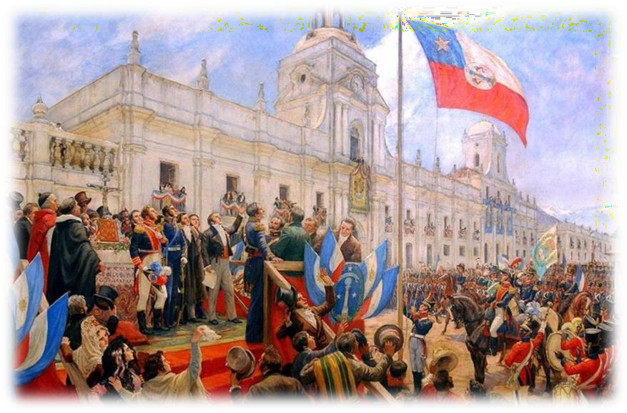
¿A qué nos referimos con independencia de Chile?
* Es el proceso que consolidó a Chile, como una República independiente.
* Es decir, el proceso en el que Chile da inicio para separarse de España.

Slide 3
¿Cuándo ocurrió?
El proceso de independencia de Chile ocurre entre el 18 de septiembre de 1810 y el 28 de enero de 1823

Slide 4
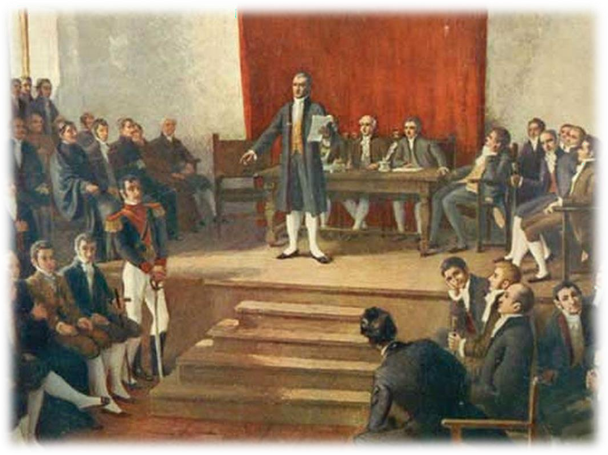
¿18 DE SEPTIEMBRE?
Así es, por eso el 18 de septiembre se celebra fiestas patrias, también conocido como el cumpleaños de Chile, porque allí se realizó la primera Junta Nacional de Gobierno, dando inicio al proceso de independencia.

Slide 5
Pero, esto no sólo ocurrió en Chile…
Fue un proceso continental, iniciado con la instalación de juntas de gobierno en las colonias hispanoamericanas, en respuesta a la captura del Rey Fernando VII por parte de las fuerzas napoleónicas en 1808.

Slide 6
CAUSAS DE LA INDEPENDENCIA
Las causas y factores que llevaron al proceso de independencia son variadas.
Involucran tanto al continente en general, como a hechos puntuales ocurridos en nuestro país.
Por lo que diremos, que es
multicausal.

Slide 7
FACTORES EXTERNOS
Independencia de Estados Unidos, junto a sus ideas de libertad.
Ideas de la Ilustración que llegaban a Chile, donde la razón y la confianza en el individuo prevalece.
Ideas de la revolución francesa, que apoyaban el nacionalismo.
Oposición a la invasión napoleónica por parte de los españoles.

Slide 8
FACTORES INTERNOS
Descontento Criollo porque no podían participar en cargos políticos importante
La falta de libertad comercial que empobrecía al país cada vez más y lo convertía en una dependencia de España.
La identidad criolla que cada vez se sentían menos identificados con España y más por Chile.
El mal gobierno de Francisco Antonio García Carrasco (último gobernante español en Chile).

Slide 9
Actividad
Realiza en tu cuaderno un mapa conceptual de las causas externas e internas de la independencia de América y Chile.
Te puedes apoyar desde el libro del estudiante.

Slide 10
En Chile se enfrentaron dos bandos:
Buscaban gobernar en nombre del
Consejo de Regencia español.
Los realistas
Querían conseguir la autonomía a través de Juntas de Gobierno, pero manteniendo la fidelidad al rey.
Los patriotas

Slide 11
La independencia se dividió en tres etapas
Patria Vieja
(1810 – 1814)
Reconquista Española
(1817 – 1823)
Patria Nueva
(1817 – 1823)

Slide 12
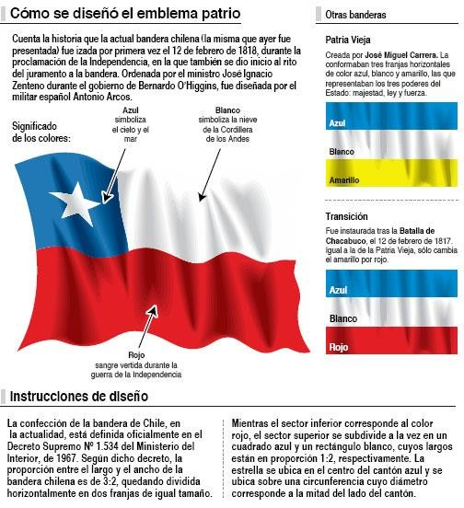
¿Qué significa
cada color
en la bandera
chilena?

Slide 13
1810 – 1814
Patria vieja
Se caracterizó por la propagación del patriotismo nacional, las rencillas internas entre José Miguel Carrera y Bernardo O'Higgins en cómo ejecutar la causa y se evidenció la necesidad de reforzar el aparato bélico en recursos materiales y humanos con el establecimiento del servicio militar obligatorio. Asimismo, se llevaron a cabo diversos enfrentamientos como las batallas de Yerbas buenas y El Roble, los cuales forjaron el camino hacia la emancipación. Sin embargo, luego de que las fuerzas realistas vencieran en la Batalla de Rancagua, se dio inicio a la segunda etapa, correspondiente a la Reconquista española.

Slide 14
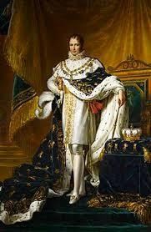
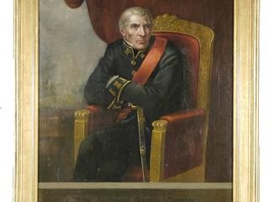
Causas que llevaron al proceso de la patria vieja.
Napoleón Bonaparte toma prisionero al rey de España, Fernando VII y toma el mando su hermano, José Bonaparte
Como no se encontraba el rey, en Chile los criollos se tomaron el poder y quedó al mando el gobernador Antonio García Carrasco

Slide 15
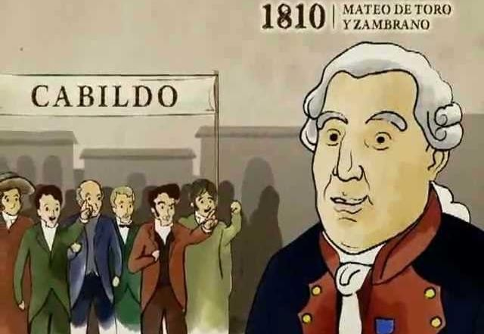
La aristocracia criolla miró con malos ojos a García Carrasco y para evitar conflictos se llamó a una Real Audiencia, también conocida como nuestra Primera Junta Nacional de Gobierno (18 de septiembre de 1810), en esta junta se pidió la renuncia de García Carrasco y quedó como presidente Mateo de Toro y Zambrano, también cambiaron de mando el vicepresidente, vocales y secretarios.

Slide 16
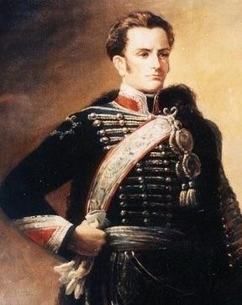
¿Cuál era el fin de esta Junta de Gobierno?
Ver el futuro del país y su organización política y económica.
Promover la libertad de comercio y establecer un congreso.
Tras muchas disputas, José Miguel Carrera toma el mando de presidente.

Slide 17
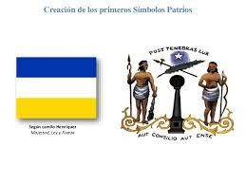
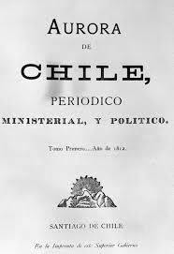
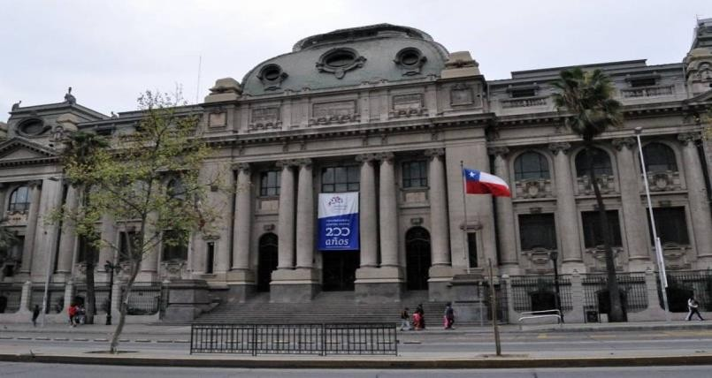
1812 : Período de José Miguel Carrera
Manda a crear el primer periódico nacional , llamado “La Aurora de Chile”.
Se crea la primera bandera de Chile y el primer Escudo Nacional.
Se crea el instituto nacional.
Se crea la Biblioteca Nacional.

Slide 18
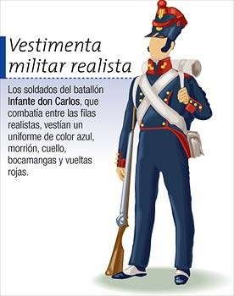
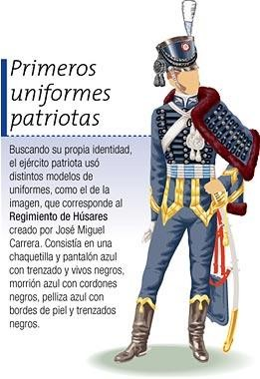
Durante este período el ejercito chileno (llamadas Patriotas) aún combatía con los Realistas (fieles al rey de España) y se llevaron a cabo muchas batallas muy importantes como Yerbas Buenas, combate de San Carlos, batalla del Roble y muchas más .

Slide 19
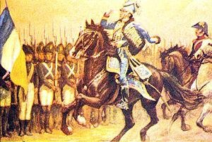
Bernardo O'Higgins
José Miguel Carrera es destituido de su cargo por Bernardo O'Higgins, pero después de muchas disputas y batallas entre realistas y patriotas Carrera es nuevamente nombrado como jefe del Ejercito.

Slide 20
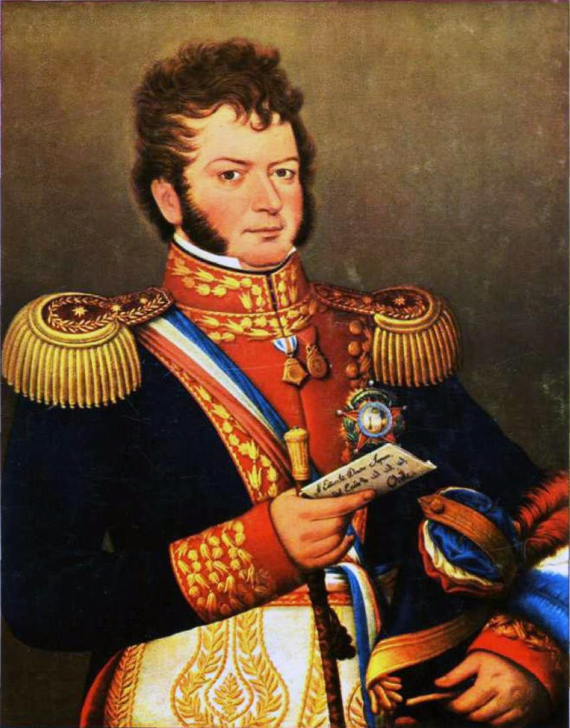
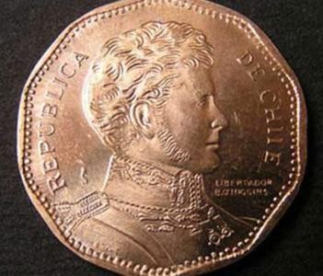
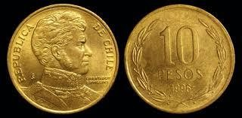
Desastre de Rancagua
Conflictos entre los patriotas (liderados por O'Higgins) y realistas llevaron a una guerra conocida como el desastre de Rancagua, donde los partidarios de O'Higgins fueron derrotados y se tuvieron que ir a Mendoza para refugiarse ayudados por José de San Martin.
Con esta derrota se da término al
período conocido como Patria Vieja.

Slide 21
En Marzo de 1814, Fernando VII es liberado, iniciando el proceso de recuperación de territorios coloniales.
Tras la derrota de los patriotas en la Batalla de Rancagua (Desastre), para frenar el avance español que quería recuperar Chile, asume Mariano Osorio.

